Slide 1

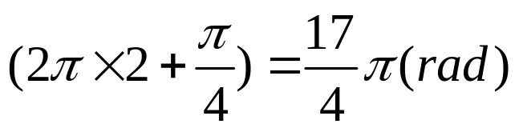
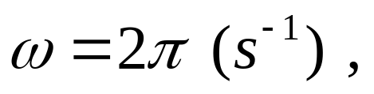


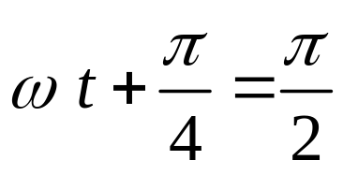
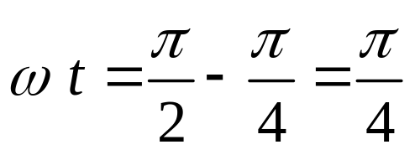
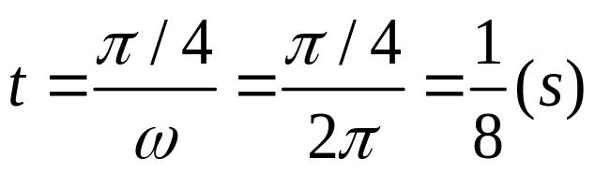
简谐振动一（35）
1. 一质点作谐振动,振动方程为x = 6cos ( 2πt +π/4 ) cm,则t = 2秒时的相位为 ， 质点第一次回到平衡位置所需要的时间为
17π/4 (rad)
1/8s
[解]
t=2s时，相位是
ω
x = 6cos ( 2π t +π/4 )
ω
比较
x = Acos ( ω t + ϕ )
ωt
t =0
π/4
得
o
x₀
x
质点第一次回到平衡位置时
∴

Slide 2
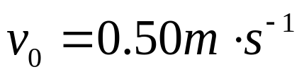
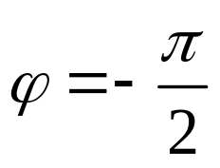
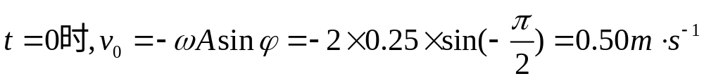
2.一质量为0.10kg的质点作谐振动，其运动方程为:
x=0.25 cos(2t－π/2)(m)。则质点的初速度
解
已知A=0.25m, ω = 2s⁻¹,
由 位移

Slide 3
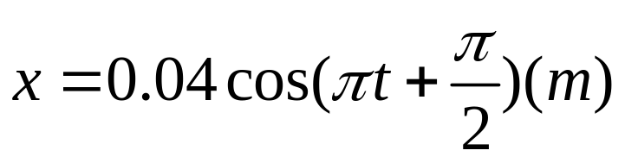
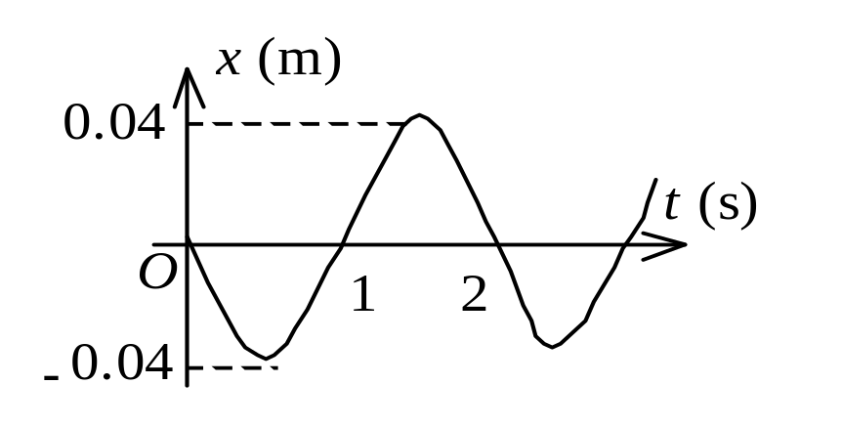


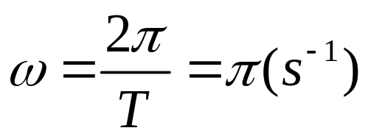
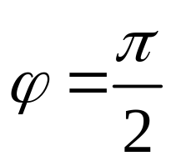
3、一简谐振子的振动曲线如图所示，则以余弦函数表示的振动方程为
解：振动方程
由图可以得到：
t=0时，振子由平衡位置向负向运动，因此初相位：
振动方程为：

Slide 4
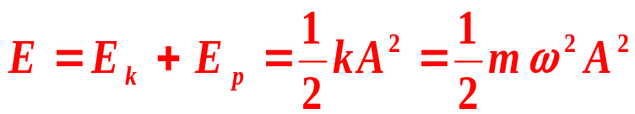
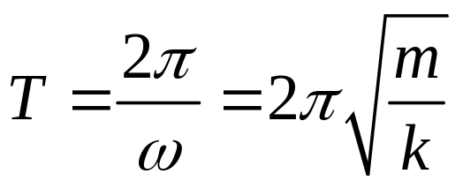
二、选择：
1、将一个弹簧振子中的物体分别拉离平衡位置1cm和2cm后，由静止释放（弹性形变 在弹性限度内），则在两种情况下物体作简谐运动的( C )
(A) 最大速度相同； (B)振幅相同；
(C)．周期相同 (D)最大加速度相同
解：偏离平衡位置的最大位移为振幅，故（B）错振幅不同则受的最大拉力不同，则最大加速不同,故(D)错。
振幅不同则势能的最大值不同，转化成的最大动能也就不同，因此最大速度不同，故（A）错
振动周期：

Slide 5
2、对一个作简谐振动的物体，下面说法正确的是（ C ）
物体处在运动正方向的端点时，速度、加速度都达到正的最大值；
(B) 物体位于平衡位置且向负方向运动时，速度和加速度都为零；
(C) 物体位于平衡位置且向正方向运动时，速度最大，加速度为零；
(D) 物体处在负方向的端点时，速度最大，加速度为零。
速度为零，加速度达到负的最小值
加速度为零，速度达到负的最小
速度为零，加速度达到最大

Slide 6
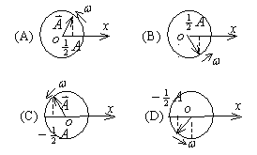
3、一个质点作简谐振动，振幅为A，在起始时刻质点的位移为A/2, ，且向x轴的正方向运动，代表此简谐振动的旋转矢量图为（ B ）
解：起始时刻质点的位移为A/2, 则对应(A)和(B)
向x轴的正方向运动，则选择（ B ）

Slide 7
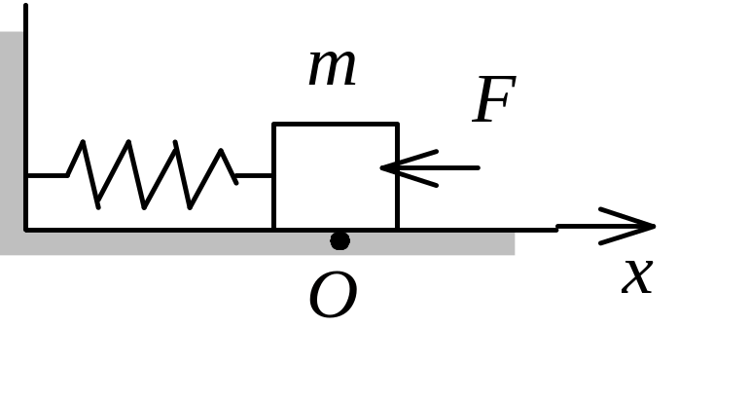
三、计算题.
如图，有一水平弹簧振子，弹簧的劲度系 k=16N/m，重物的质量m=4kg, 重物静止在平衡位置上．设以一水平恒力F = 10 N 向左作用于物体（不计摩擦），使之由平衡位置向左运动了0.05 m时撤去力F．当重物运动到左方最远位置时开始计时，求物体的运动方程．

Slide 8
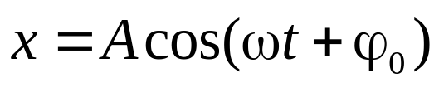
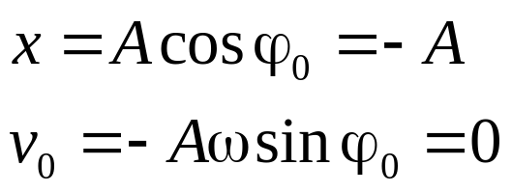

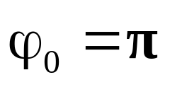

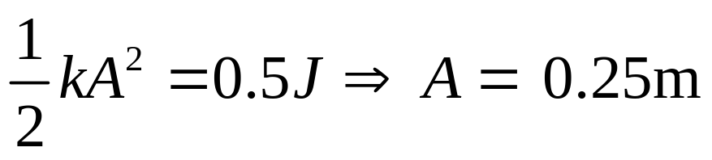
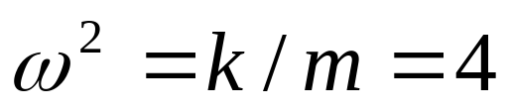
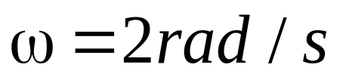
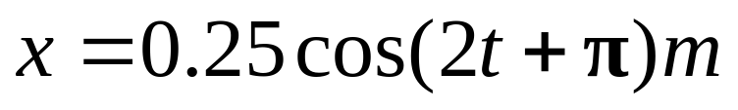
解：振动方程
．
弹簧的能量:
当物体运动到左方最远位置时：
振动方程 ：

Slide 9
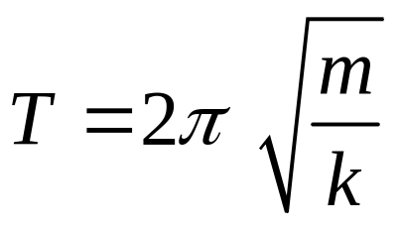
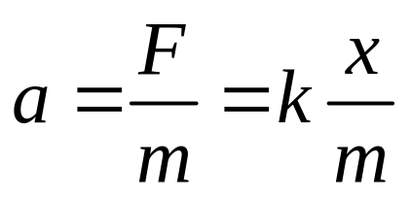
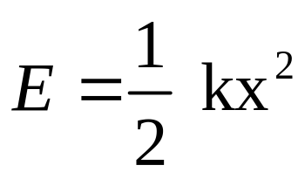
简谐振动二（37）
一.填空：
1.一个弹簧振子，第一次用力把弹簧压缩x后开始振动，第
二次把弹簧压缩2x后开始振动，则两次振动的周期 之比为：
T₁/T₂ = 1:1；最大加速度的大小之比为：a₁/a₂ = 1∶2；
能量之比为：E₁/E₂ =1:4。
[解]
周期：
加速度：
能量：

Slide 10
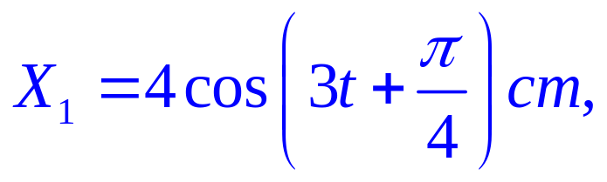
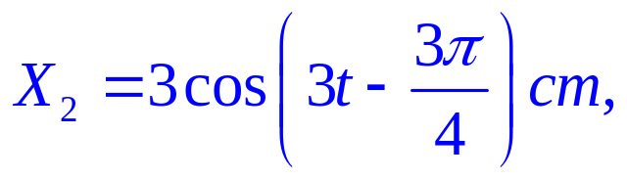




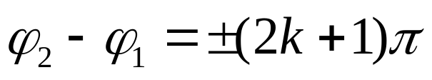





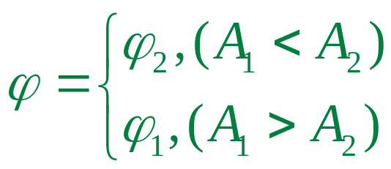


2. 有两个同方向的谐振动分别为
则合振动的振幅为
1cm
初相位为


Slide 11
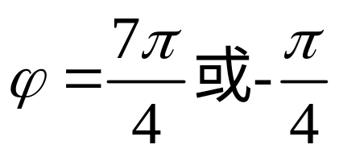

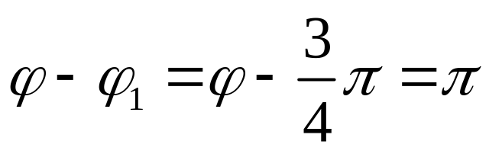


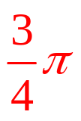

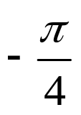
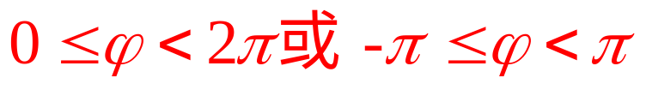
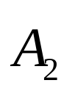
3、两个谐振动方程分别为： x₁=0.5cos(10t+3π/4)cm，x₂=0.8cos(10t+ϕ)cm,要使合振动的振幅最小，则
解:振幅最小则两个谐振动相位差为π

Slide 12
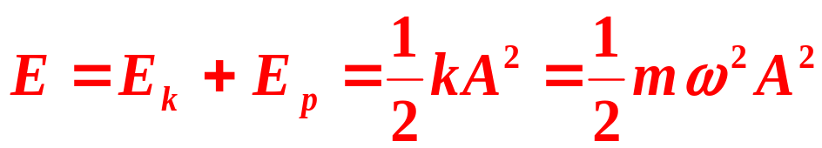
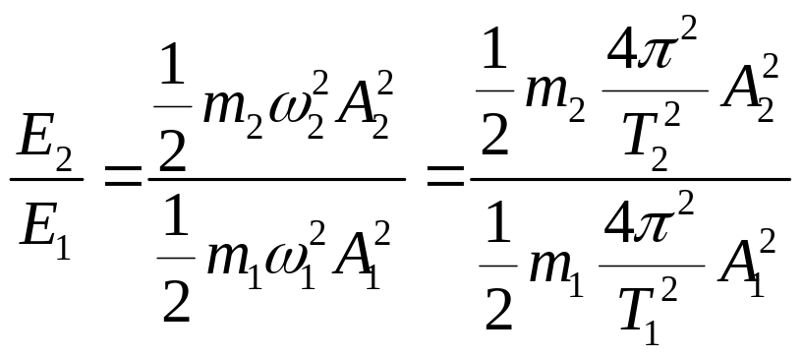
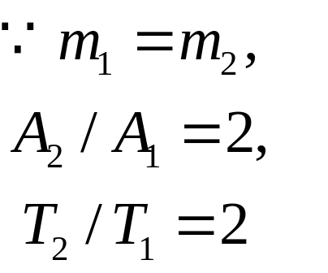
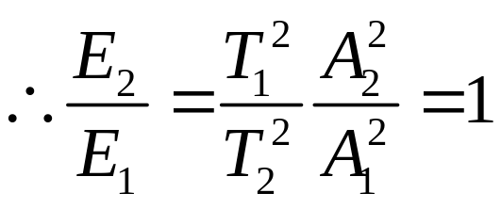
二、选择题
1. 两个不同的轻质弹簧分别挂上质量相同的物体1和2，若它们的振幅之比A₂/A₁=2,周期之比T₂/T₁=2,则它们的总振动能量之比为E₂/E₁
（A）
(A)1 (B) 1/4 (C) 4/1 (D) 2/1

Slide 13


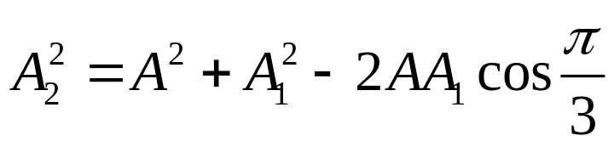
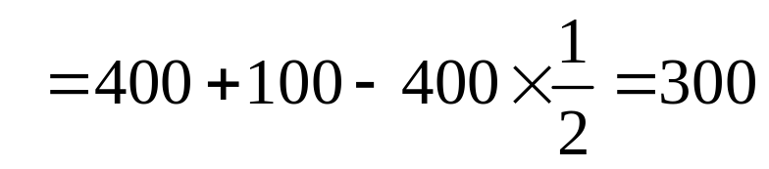




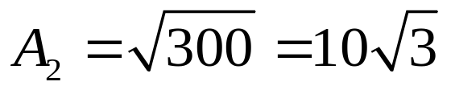


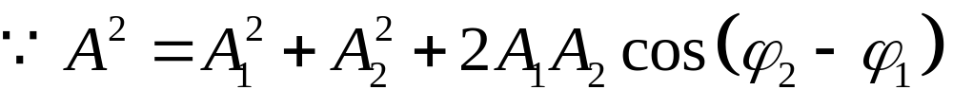
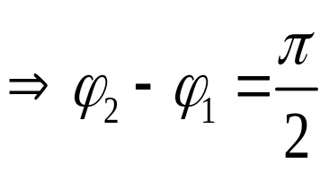
2.两个同方向同频率的谐振动, 其合振幅为A=20cm, 合振动相位与第一个振动的相位差为60°,第一个振动的振幅为A₁=10cm ,则第一振动与第二振动的相位差为( )
(A) 0 (B) π/2 (C) π/3 (D) π/4
B
解：根据余弦定理
∴

Slide 14




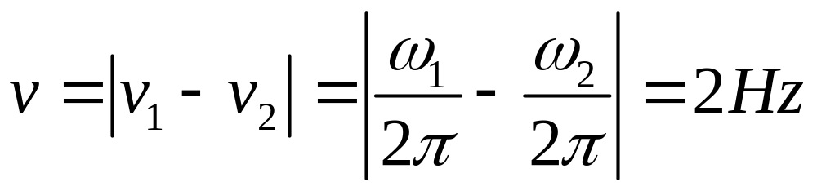
3、有两个同方向的简谐振 x₁=3cos(400πt+π/3) ，x₂=3cos(404πt+π/3)（SI制）, 合成产生拍，其拍
频为：
(C)
（A）
（B）
（C）
（D）
解:拍频

Slide 15

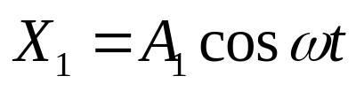

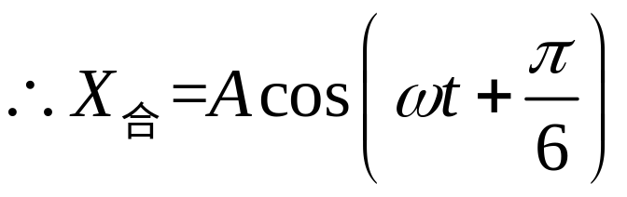



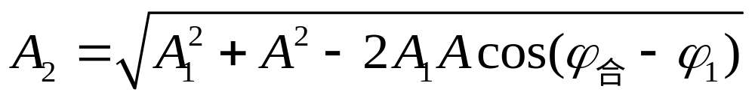
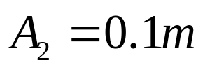


三、计算题
1.有两个同方向，同频率的谐振动，其合成振动的振幅为0.20m,周相与第一振动周相差为 。已知第一振动的振幅为0.173m,求第二振动的振幅以及第一和第二振动之间的周相差。
解：由已知A=0.20m, A₁=0.173m,假设第一振动的方程为
根据余弦定理

